Slide 1


进程间通信
上海交通大学并行与分布式系统研究所
https://ipads.se.sjtu.edu.cn

Slide 2
版权声明
本内容版权归上海交通大学并行与分布式系统研究所所有
使用者可以将全部或部分本内容免费用于非商业用途
使用者在使用全部或部分本内容时请注明来源：
内容来自：上海交通大学并行与分布式系统研究所+材料名字
对于不遵守此声明或者其他违法使用本内容者，将依法保留追究权
本内容的发布采用 Creative Commons Attribution 4.0 License
完整文本：https://creativecommons.org/licenses/by/4.0/legalcode

Slide 3
回顾：调度

Slide 4
调度小结
调度指标
响应时间、周转时间、资源利用率、公平性 …
调度策略
FCFS、SJF、RR
优先级调度、MLFQ
公平共享调度
多核调度
CPU核心亲和性
负责均衡

Slide 5
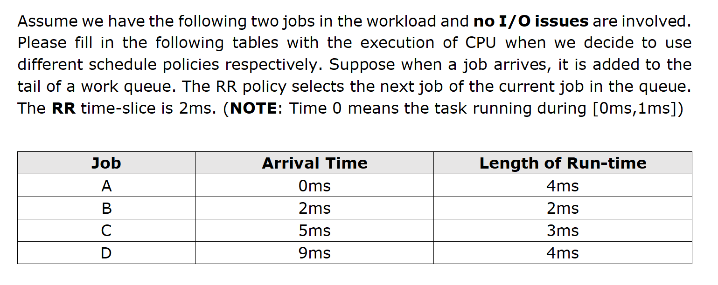
Schedule

Slide 6
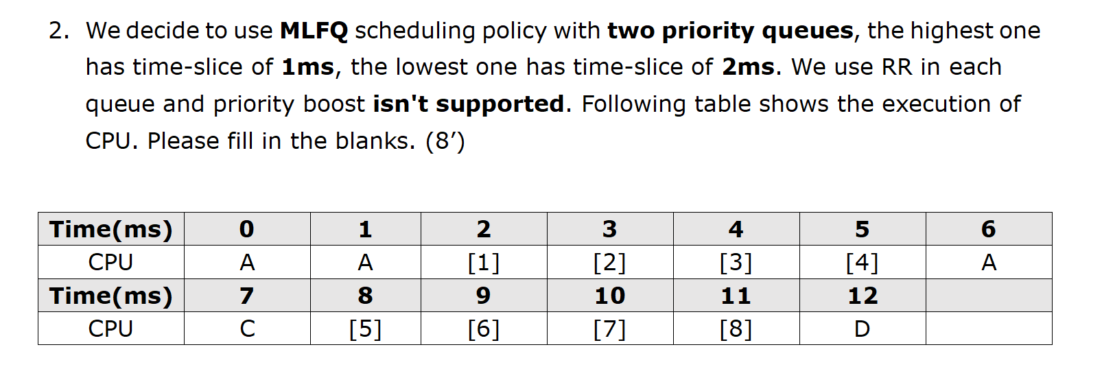
Schedule

Slide 7
Schedule
preemptive
Time(ms) | 0 | 1 | 2 | 3 | 4 | 5 | 6 | 7 | 8 | 9 | 10 | 11 | 12
HIGH | A |  | B |  |  | C |  |  |  | D
LOW |  | A |  | A | B |  | A | C | C |  | D | D | D
continue
C
A
B
D

Slide 8
Schedule
preemptive
Time(ms) | 0 | 1 | 2 | 3 | 4 | 5 | 6 | 7 | 8 | 9 | 10 | 11 | 12
HIGH | A |  | B |  |  | C |  |  |  | D
LOW |  | A |  | A | B |  | A | C | C |  | D | D | D
continue
C
A
B
D
Turnaround Time = ((7-0)+(5-2)+(9-5)+(13-9)) / 4 = 4.5ms
Response Time = ((0-0)+(2-2)+(5-5)+(9-9)) / 4 = 0ms

Slide 9
回顾: 进程
进程是计算机程序运行时的抽象
静态部分: 程序运行需要的代码和数据
动态部分: 程序运行期间的状态 (程序计数器、堆、栈……)
进程具有独立的虚拟地址空间
每个进程都具有"独占全部内存"的假象
内核中同样包含内核栈和内核代码、数据

Slide 10

使用多个进程的应用程序/系统
应用程序/系统可选择使用不同进程来运行不同模块
优势-1：功能模块化，避免重复造轮子（如数据库、界面绘制）
优势-2：增强模块间隔离，增强安全保障（敏感数据的隔离）
优势-3：提高应用容错能力，限制故障在模块间的传播
然而不同进程拥有不同的内存地址空间
进程与进程之间无法直接进行通信
需要一种进程间通信的方式
IPC：Inter-Process Communication

Slide 11
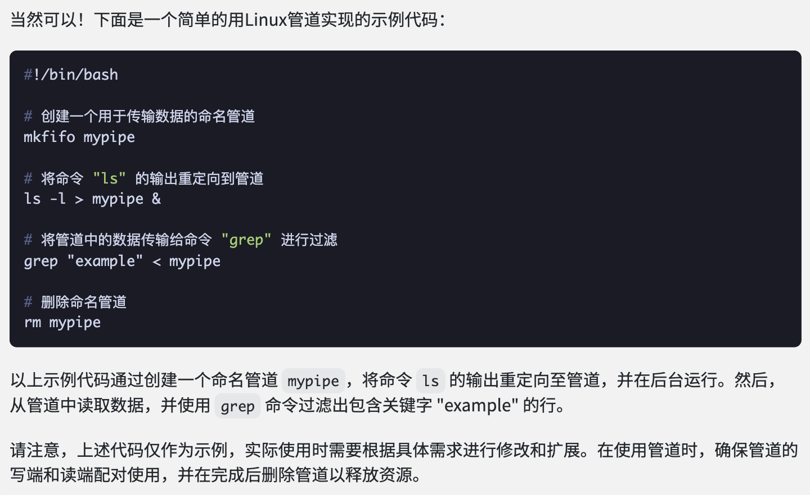
示例：基于管道的进程间通信

Slide 12
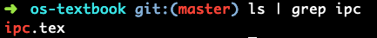
管道pipe
管道是Linux等系统中常见的进程间通信机制
两个进程间的一根通信通道（无格式的数据）
一端向里投递，另一端接收
命令行常用: 常见的命令 ls | grep
Linux系统调用
pipe() 用于创建一个匿名管道
mkfifo() 用于创建一个命名管道

Slide 13
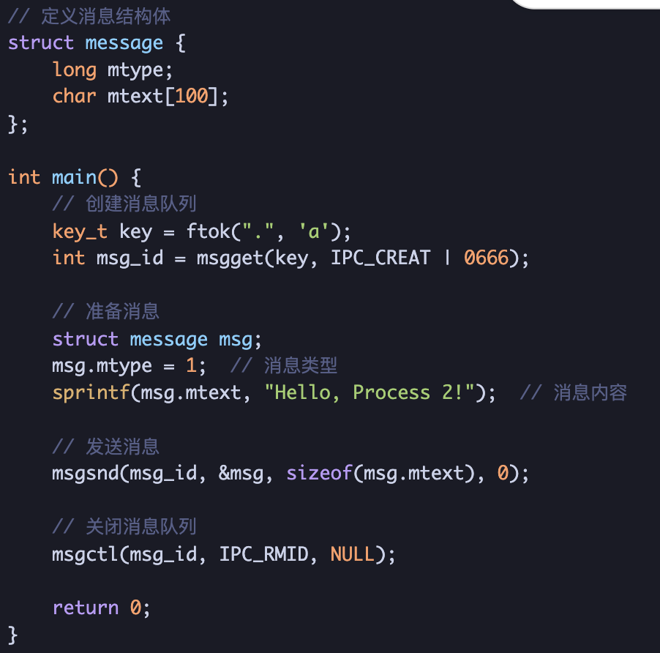
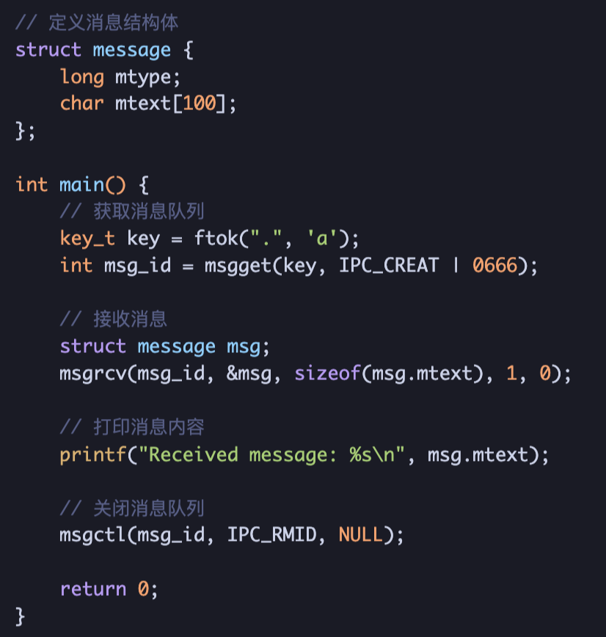
示例：基于消息队列的进程间通信
发送进程
接收进程

Slide 14
消息队列: 带类型的消息传递
ftok();
msgget();
msgsnd();
msgrcv();
msgctl();
消息队列: 以链表的方式组织消息
信箱为内核中维护的消息队列结构体
任何有权限的进程都可以访问队列，写入或者读取
支持异步通信 (非阻塞)
消息的格式: 类型 + 数据
类型：由一个整型表示，具体的意义由应用程序决定

Slide 15
消息队列：带类型的消息传递
消息队列的组织
基本遵循FIFO (First-In-First-Out)先进先出原则
消息队列的写入：增加在队列尾部
消息队列的读取：默认从队首获取消息
允许按照类型查询: Recv(A, type, message)
类型为0时返回第一个消息 (FIFO)
类型有值时按照类型查询消息
如type为正数，则返回第一个类型为type的消息

Slide 16
消息队列 VS. 管道
消息格式:
消息队列: 带类型的数据
管道: 数据 (字节流)
通信进程数量:
消息队列: 可以有多个发送者和接收者
管道: 两个端口，最多对应两个进程
消息的管理:
消息队列: FIFO + 基于类型的查询
管道: FIFO
缓存区设计:
消息队列: 链表的组织方式，动态分配资源，可以设置很大的上限
管道: 固定的缓冲区间，分配过大资源容易造成浪费

Slide 17
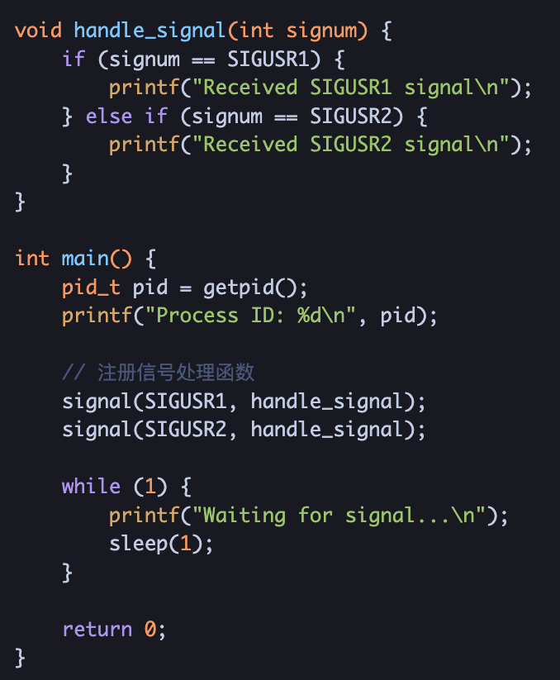
示例：基于信号Signal的通信

Slide 18
示例：共享内存通信
基础实现: 共享区域
#define BUFFER_SIZE 10
typedef struct {
. . .
} item;
item buffer[BUFFER_SIZE];
volatile int buffer_write_cnt = 0;
volatile int buffer_read_cnt = 0;
volatile int empty_slot = BUFFER_SIZE;
volatile int filled_slot = 0;
共享数据区域，容量为10
共享状态

Slide 19
基于共享内存的生产者消费者问题实现
基础实现: 发送者 (生产者)
while (true) { /* Produce an item/msg */
while (empty_slot == 0)
; /* do nothing -- no free buffers */
empty_slot --;
buffer[buffer_write_cnt] = msg;
buffer_write_cnt = (buffer_write_cnt + 1) % BUFFER_SIZE;
filled_slot ++;
…
}
当没有空间时，发送者盲等
发送者放置消息

Slide 20
基于共享内存的生产者消费者问题实现
当没有新消息时，接收者盲目等待
基础实现: 接收者
while (true) {
while (filled_slot == 0)
; // do nothing -- nothing to consume
filled_slot--; // remove an item from the buffer
item = buffer[buffer_read_cnt];
buffer_read_cnt = (buffer_read_cnt + 1) % BUFFER SIZE;
empty_slot++;
return item;
}
接收者获取消息

Slide 21
共享内存通信方式的不足
缺少通知机制
若轮询检查，则导致CPU资源浪费
若周期性检查，则可能导致较长的等待时延
根本原因：共享内存的抽象过于底层；缺少OS更多支持
TOCTTOU （Time-of-check to Time-of-use）问题
当接收者直接用共享内存上的数据时，可能存在被发送者恶意篡改的情况（发生在接收者检查完数据之后，使用数据之前）
这可能导致buffer overflow等问题
Notes:
(CPU轮询资源浪费)

Slide 22
常见IPC的类型
IPC机制 | 数据抽象 | 参与者 | 方向
管道 | 文件接口 | 两个进程 | 单向
共享内存 | 内存接口 | 多进程 | 单向/双向
消息队列 | 消息接口 | 多进程 | 单向/双向
信号 | 信号接口 | 多进程 | 单向
套接字 | 文件接口 | 两个进程 | 单向/双向

Slide 23
IPC基本设计与实现

Slide 24
IPC的基本功能目标
数据传递
发送消息：Send
接收消息：Recv
例如：pipe，msgqueue，网络socket， 消息订阅发布publish/subscribe
过程调用
包括数据传递
远程方法调用：RPC
调用结果返回：Reply
例如：进程1调用进程2的方法（与远程过程调用RPC类似）

Slide 25
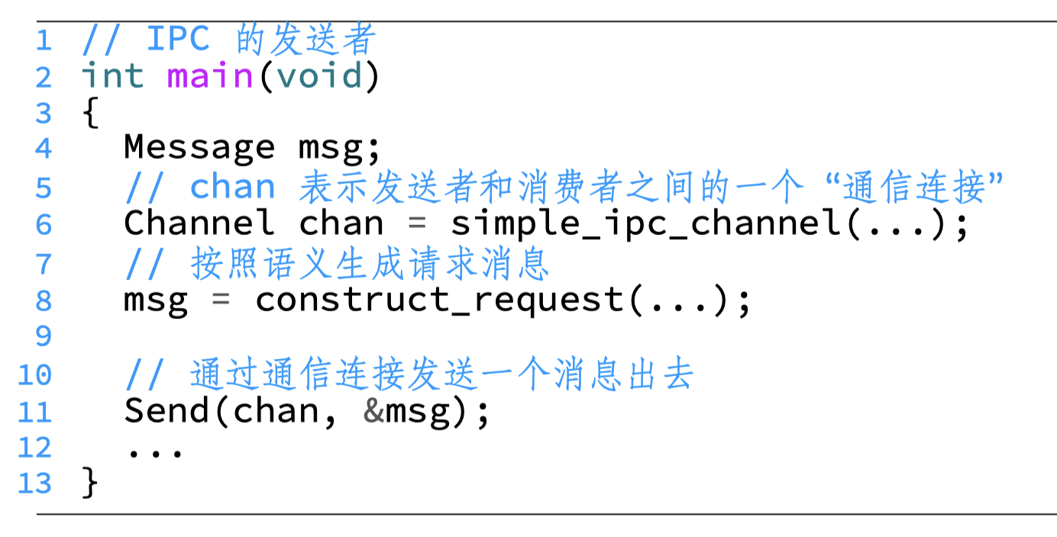
简单IPC：消息的发送
发送者和消费者需要依赖于一个通信连接channel，作为一个媒介进行消息的传输

Slide 26
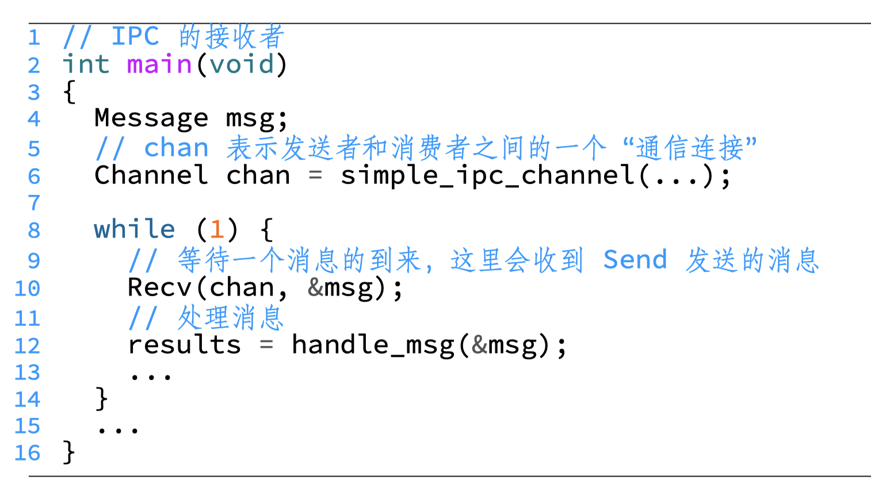
简单IPC：消息的接收

Slide 27
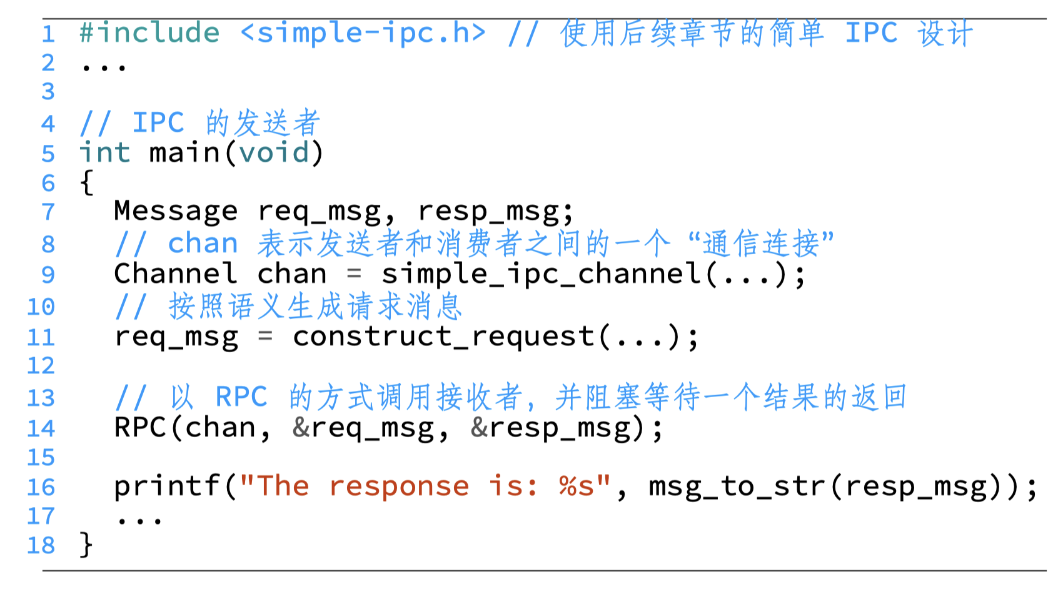
简单IPC：消息的远程方法调用（发送者）

Slide 28
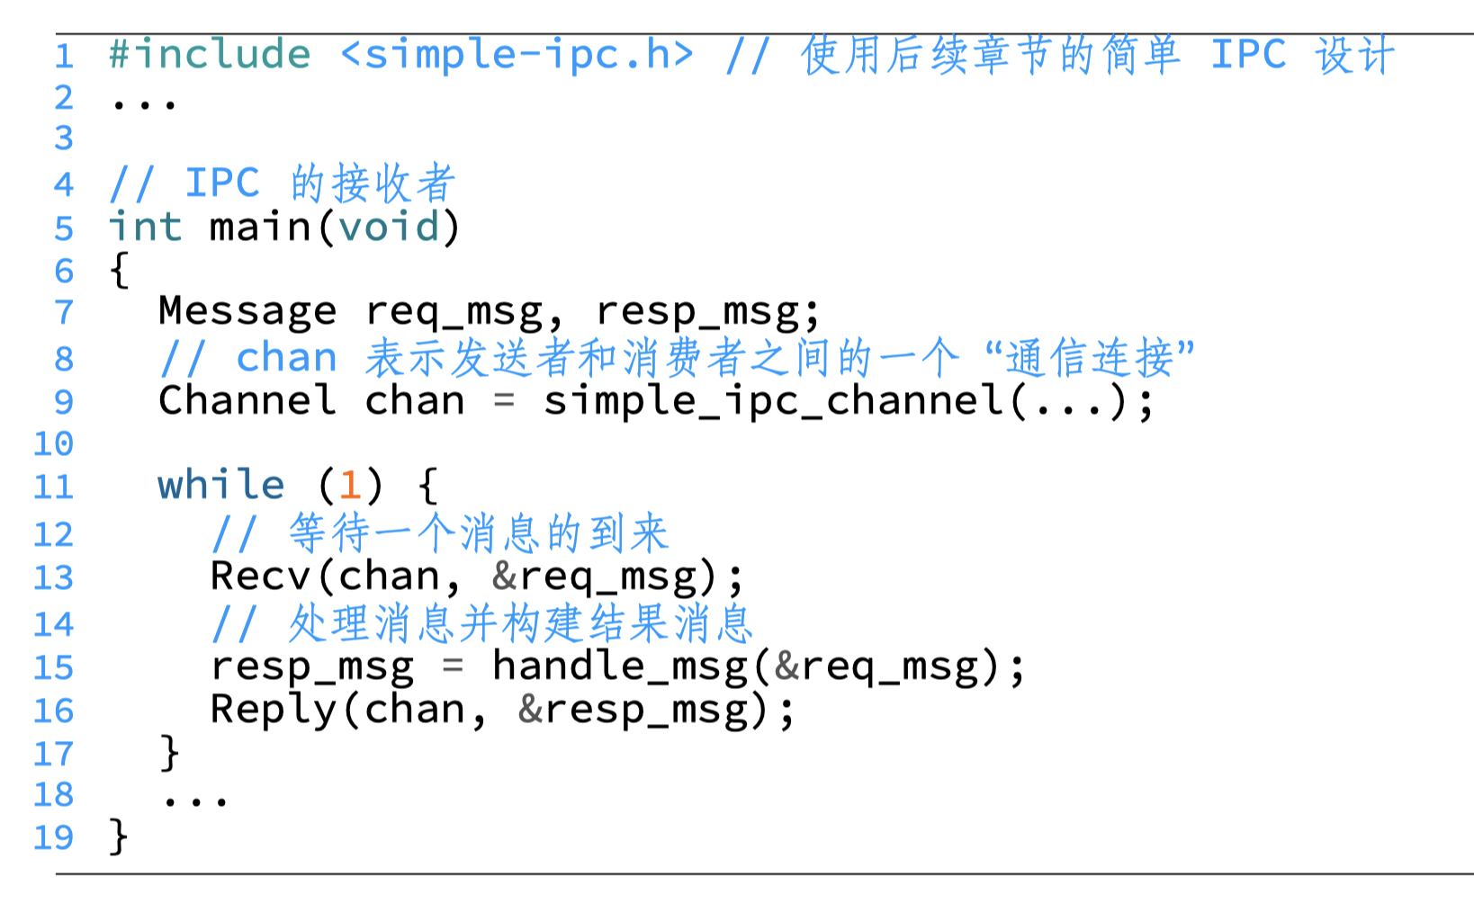
简单IPC：消息的远程方法调用（接收者）

Slide 29
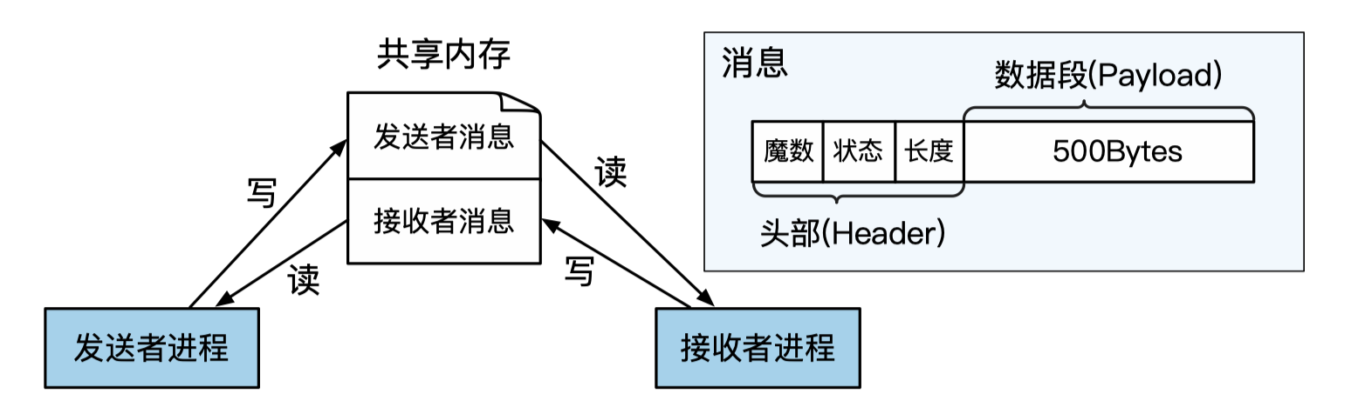
简单IPC的两个阶段
阶段-1：准备阶段
建立通信连接，即进程间的信道
假设内核已经为两个进程映射了一段共享内存
阶段-2：通信阶段
数据传递
“消息”抽象：通常包含头部（元数据）和数据内容（例如500字节）
通信机制
两个消息保存在共享内存中：发送者消息、接收者消息
发送者和接收者通过轮询消息的状态作为通知机制
是否能够包含指针？
Notes:
不能，因为不同进程有独立地址空间

Slide 30
简单IPC数据传递的两种方法
方法-1：通过共享内存的数据传递
操作系统在通信过程中不干预数据传输
操作系统仅负责准备阶段的映射
方法-2：通过操作系统内核的数据传递
操作系统提供接口（系统调用）
通过内核态内存来传递数据，无需在用户态建立共享内存

Slide 31
两种数据传递方法的对比
基于共享内存的优势
完全由用户态控制，定制能力更强
无需内核进行额外的内存拷贝
基于系统调用的优势
抽象更简单，用户态直接调用接口，使用更方便
安全性保证更强，发送者在消息被接收时通常无法修改消息

Slide 32
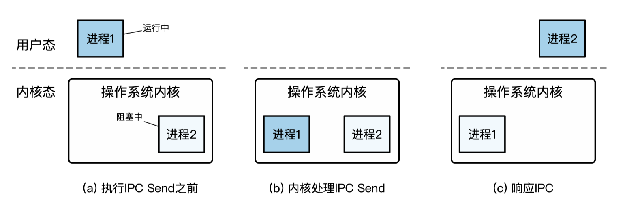
简单IPC的通知机制
方法-1：基于轮询（消息头部的状态信息）
缺点：大量CPU计算资源的浪费
方法-2：基于控制流转移
由内核控制进程的运行状态
优点：进程只有在条件满足的情况下才运行，避免CPU浪费
思考：相比于方法2，方法-1有什么优势？

Slide 33
IPC的方向：单向和双向
简单IPC的一次完整通信过程包含两个方向的通信
发送者传递一个消息（即请求）给接收者
接收者返回一个消息（即结果）给发送者

Slide 34
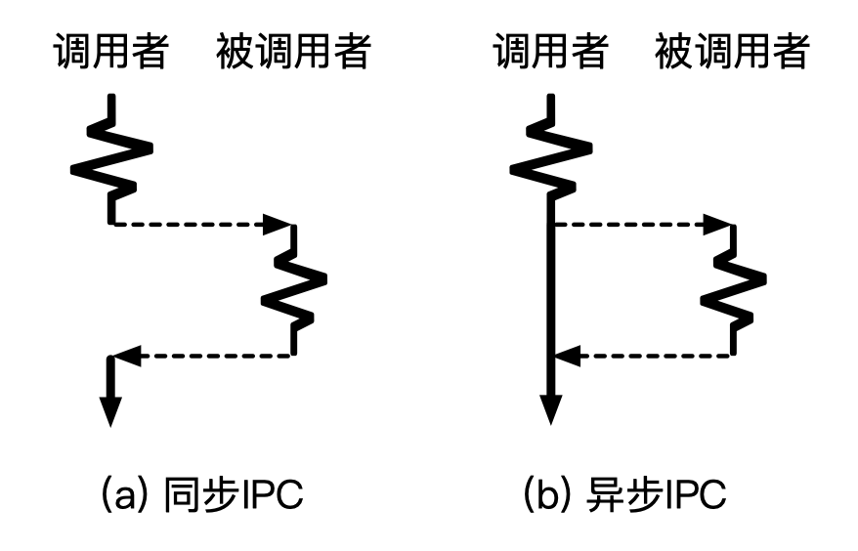
IPC控制流：同步和异步
同步IPC
IPC操作会阻塞进程直到操作完成
线性的控制流
调用者继续运行时，返回结果已经就绪
异步IPC
进程发起IPC操作后即可返回而不需要等待其完成
通过轮询或回调函数（需内核支持）来获取返回结果

Slide 35
IPC的超时机制
一种新的错误：超时
传统的函数调用不存在超时问题
IPC涉及两个进程，分别有独立的控制流
超时可能的原因
被调用者是恶意的：故意不返回
被调用者不是恶意的：运行时间过长、调度时间过长、请求丢失等
超时机制
应用可自行设置超时的阈值，但如何选择合适的阈值却很难
特殊的超时机制：阻塞、立即返回（要求被调用者处于可立即响应的状态）

Slide 36
IPC的两种通信连接
方法-1：直接通信
通信的一方需要显示地标识另一方，每一方都拥有唯一标识
如：Send(P, message), Recv(Q, message)
连接的建立是自动完成的（由内核完成）
方法-2：间接通信
通信双方通过"信箱"的抽象来完成通信
每个信箱有自己唯一的标识符
通信双方并不直接知道在与谁通信
进程间连接的建立发生在共享一个信箱时

Slide 37
小知识：IPC的命名服务
命名服务：一个单独的进程
类似一个全局的看板，协调服务端与客户端之间的信息
服务端可以将自己提供的服务注册到命名服务中
客户端可以通过命名服务进程获取当前可用的服务
命名服务的功能：分发权限
例如：文件系统进程允许命名服务将连接文件系统的权限任意分发， 因此所有进程都可以访问全局的文件系统
例如：数据库进程只允许拥有特定证书的客户端连接
权限控制：A进程能够向哪些进程发起IPC

Slide 38
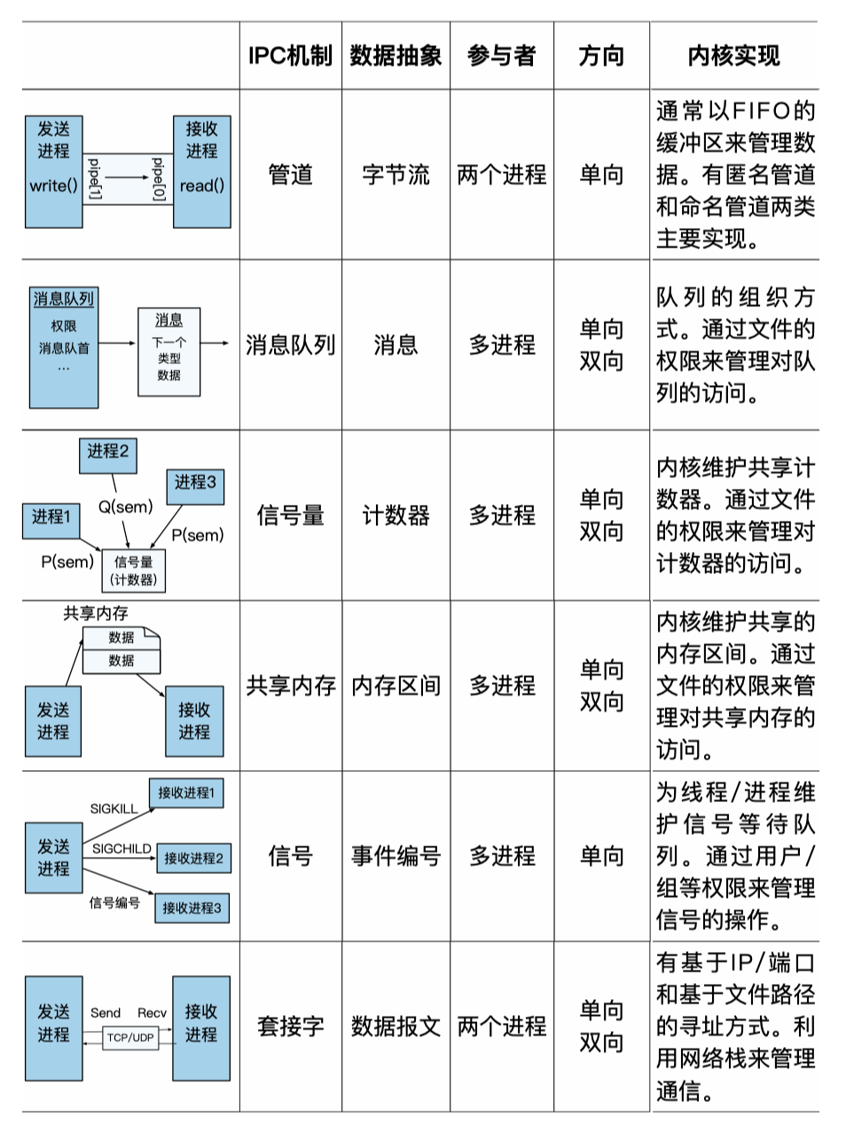
IPC的小结

Slide 39
微内核进程间通信代码讲解
以ChCore IPC为例

Slide 40
ChCore进程间通信
同步通信
传递数据：共享内存
进程1与进程2共享一块内存
传递控制流：内核协助
线程A（隶属于进程1）切换到线程B （隶属于进程2）

Slide 41
建立通信连接
服务端进程告知内核注册服务
客户端进程（线程A）向内核申请连接服务端进程
内核为服务端进程创建一个线程B，用于相应线程A的请求
内核协助建立共享内存
客户端进程获得一个通信连接

Slide 42
通信过程
客户端进程（线程A）通过通信连接发起IPC请求
内核检查通信连接是否有效，若检查通过则继续步骤3，否则返回错误
内核挂起线程A，切换到服务端进程（线程B）执行
将IPC请求（虚拟地址）设置到线程B的寄存器（函数参数）中
注意：客户端进程与服务端进程的虚拟地址
服务端处理完毕后，通过与步骤3相反的过程将返回值传回客户端

Slide 43
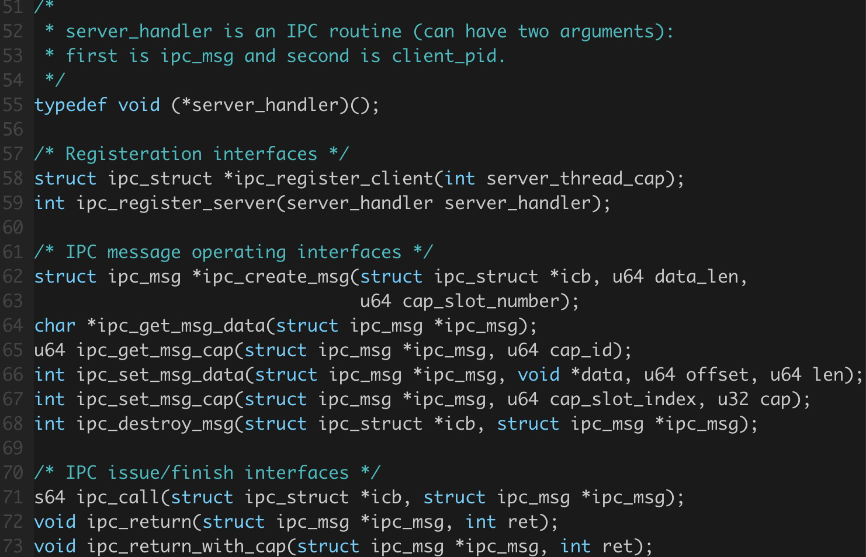
IPC接口

Slide 44
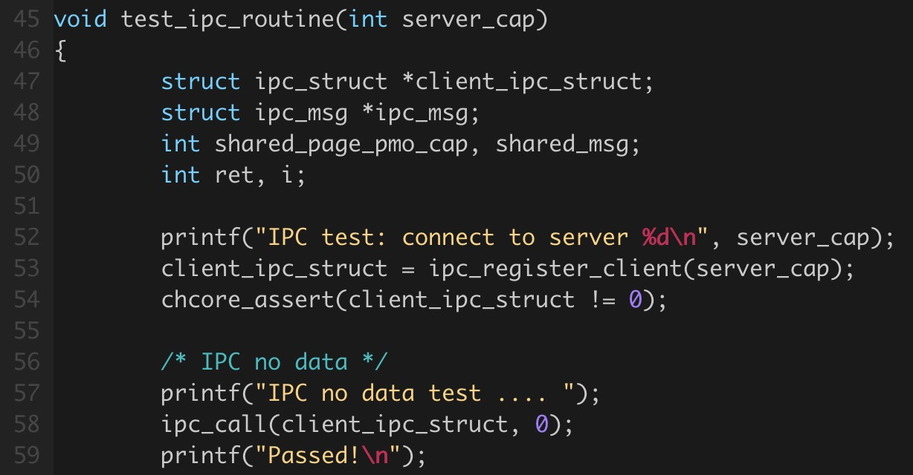
Demo：IPC接口使用（客户端）

Slide 45
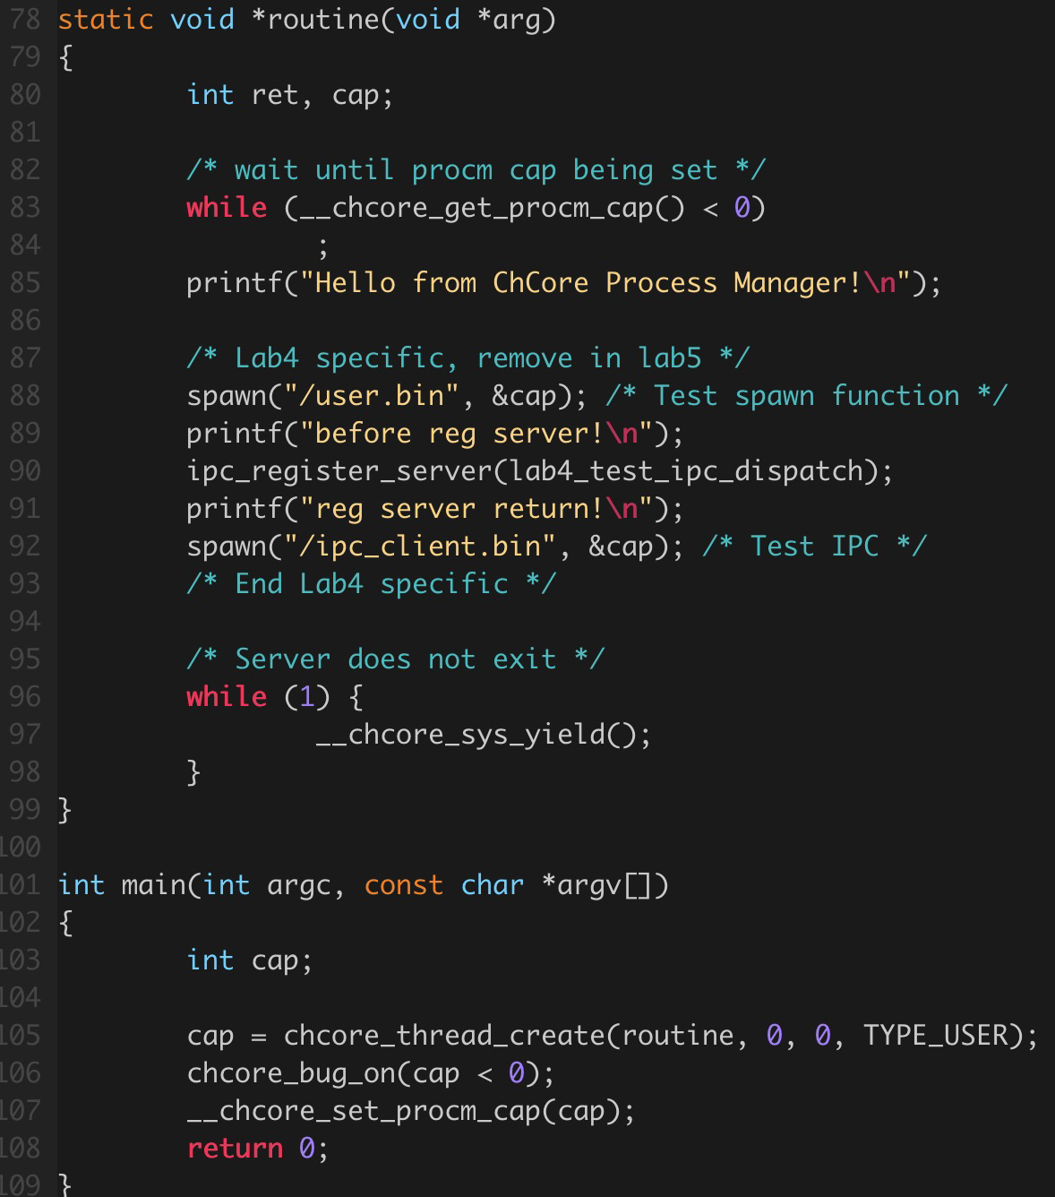
Demo：IPC接口使用（服务端）

Slide 46
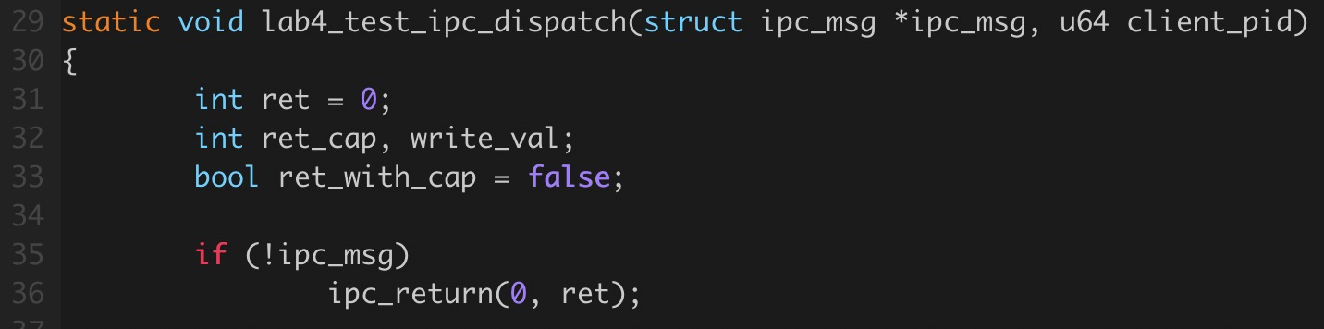
Demo：IPC接口使用（服务端）

Slide 47
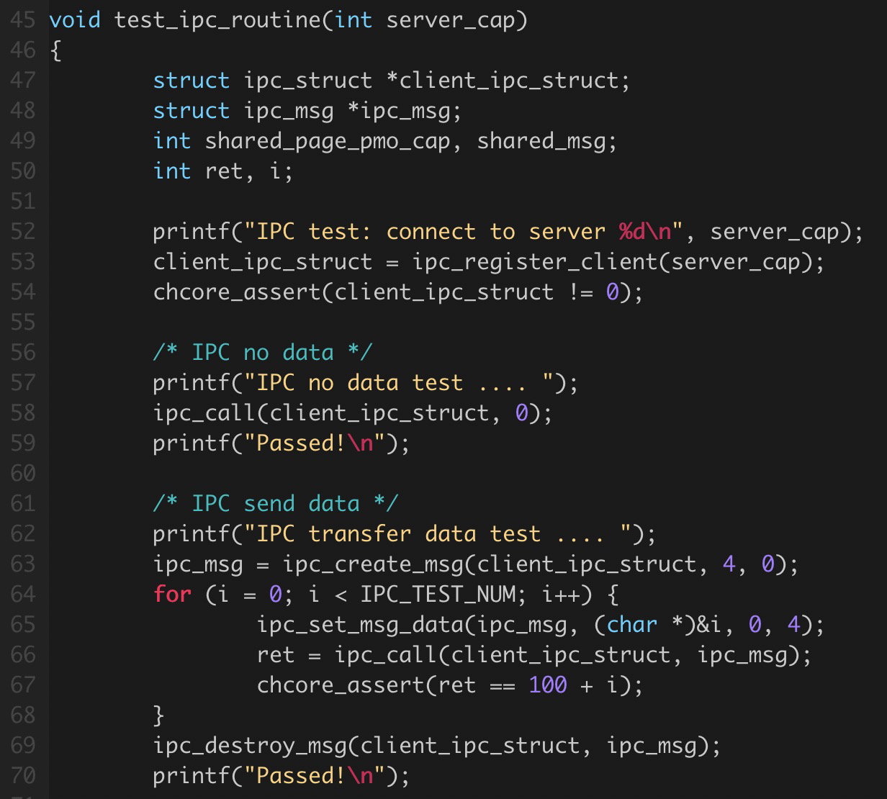
Demo：IPC接口使用（客户端传输数据）

Slide 48
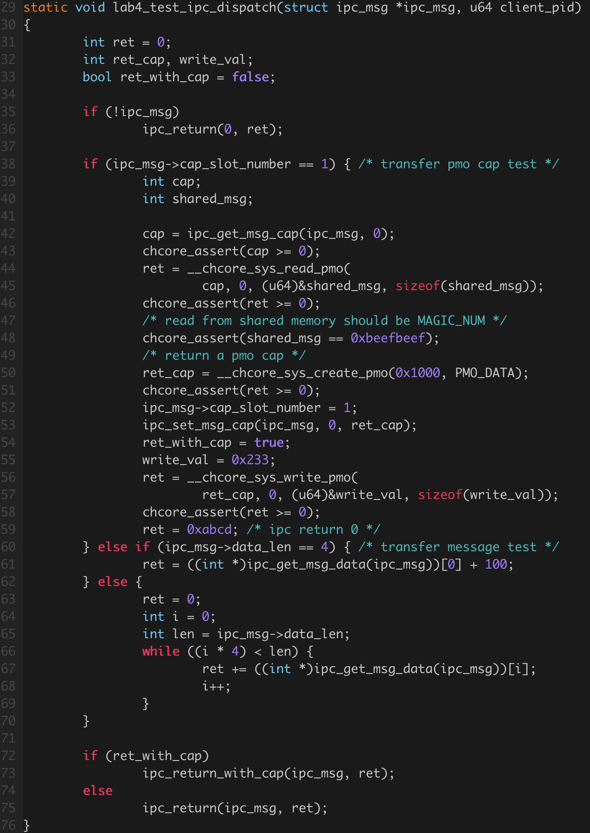
Demo：IPC接口使用（服务端接收数据）

Slide 49
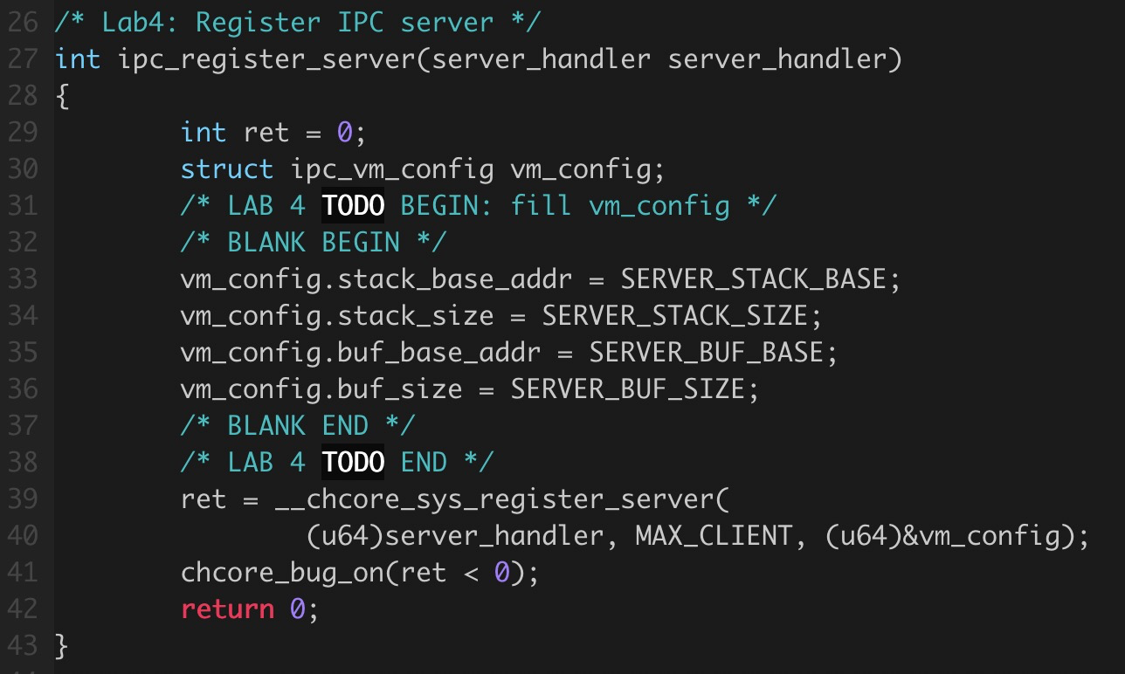
IPC接口的实现（用户态库接口1）
定义基地址
可能有多个client建立连接

Slide 50
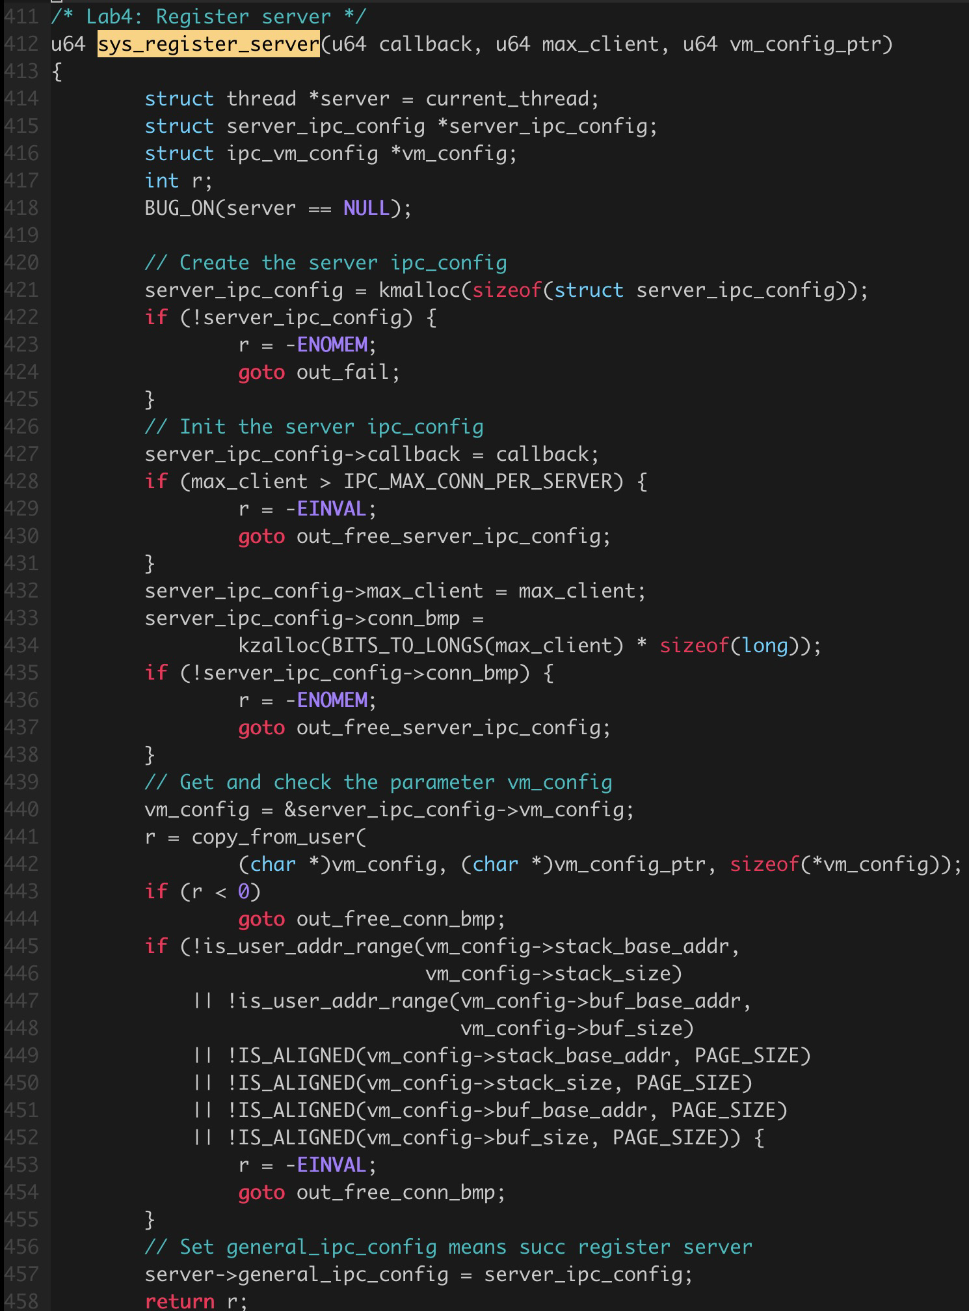
IPC接口的实现（系统调用接口1）

Slide 51
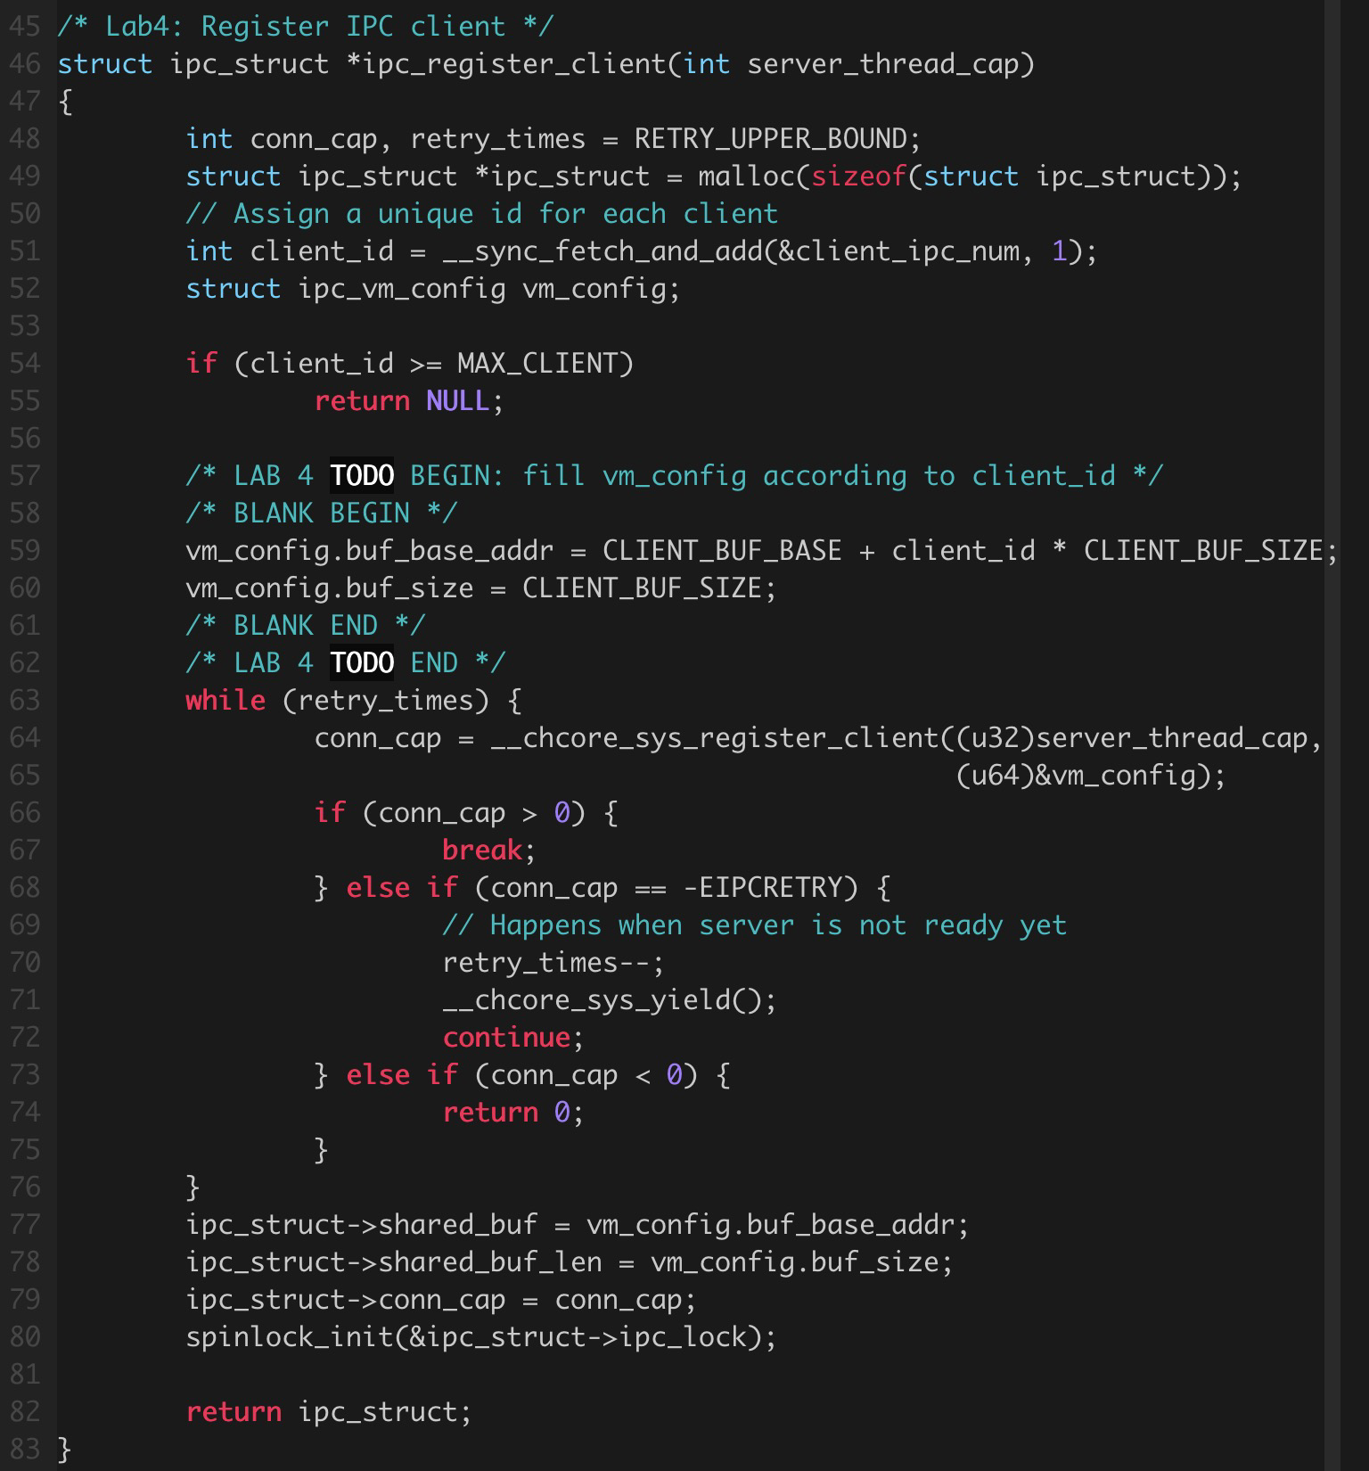
IPC接口的实现（用户态库接口2）

Slide 52
IPC接口的实现（用户态库接口2）

Slide 53
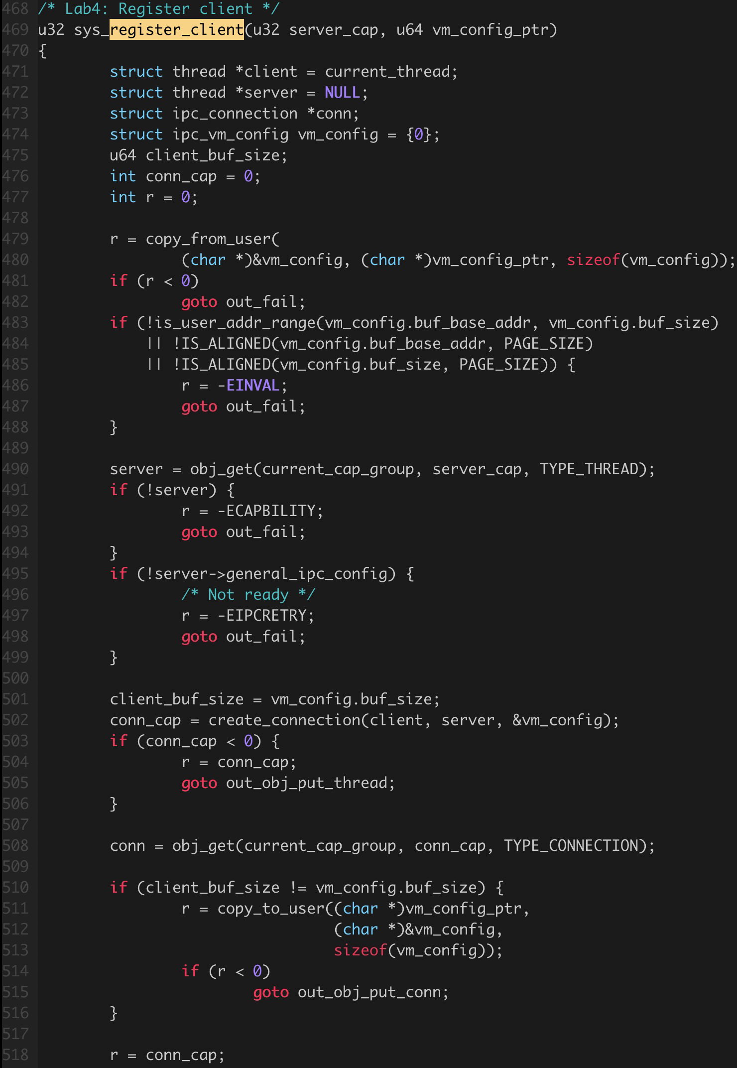
IPC接口的实现（系统调用接口2）

Slide 54
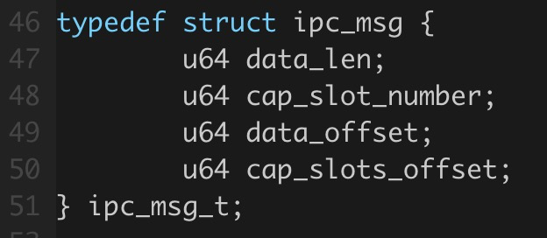
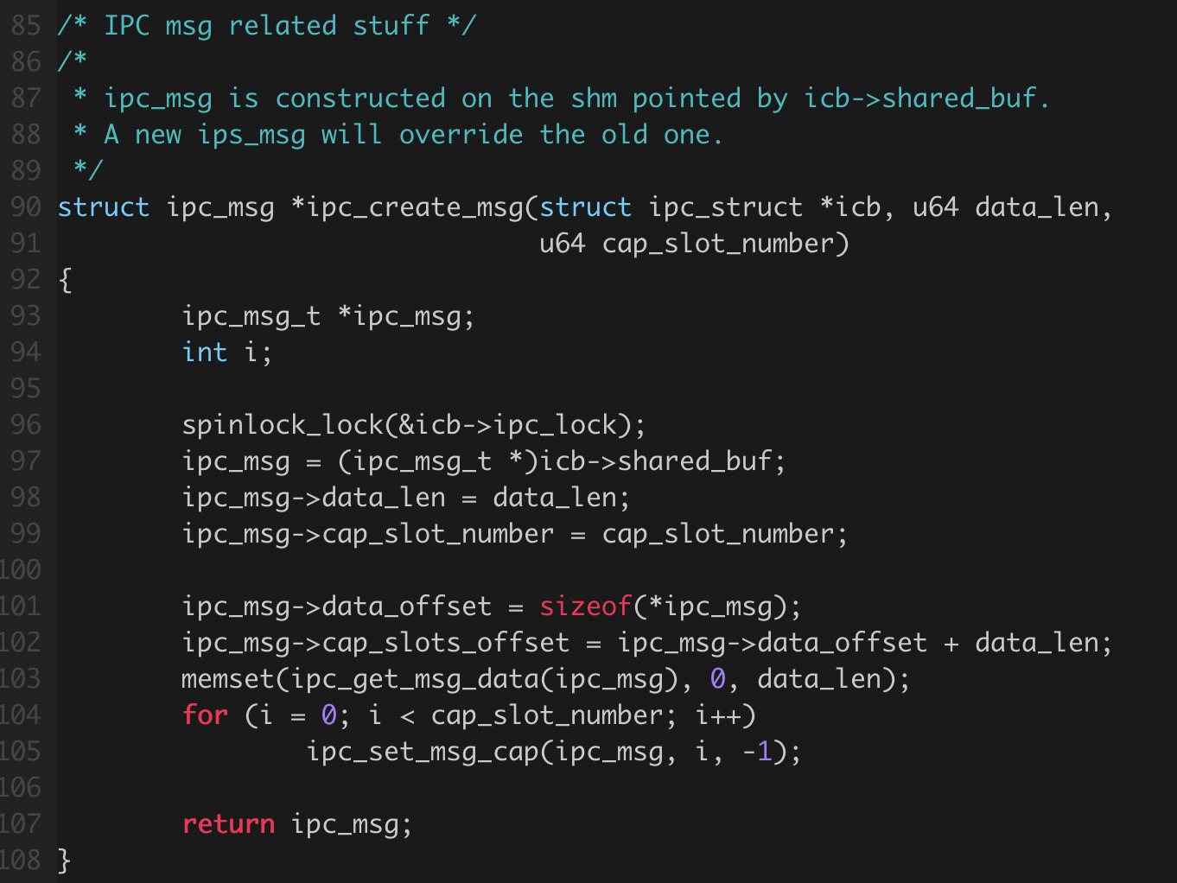
IPC消息格式
共享内存
元数据
ipc_msg_t
data_offset
数据部分
data_len
cap0
cap_slots_offset
cap1
capN
cap_slot_number

Slide 55
IPC调用
ipc_call
ipc_return

Slide 56
回顾：微内核的解耦设计
与宏内核相比，微内核把操作系统功能解耦并移到用户态
称为系统服务（如内存管理服务）
进程管理也不例外
ChCore提供了进程管理的模块：进程管理器
宏内核中的数据结构（如PCB）也相应要解耦
文件管理
内存管理
进程管理
用户态
内核态
微内核

Slide 57
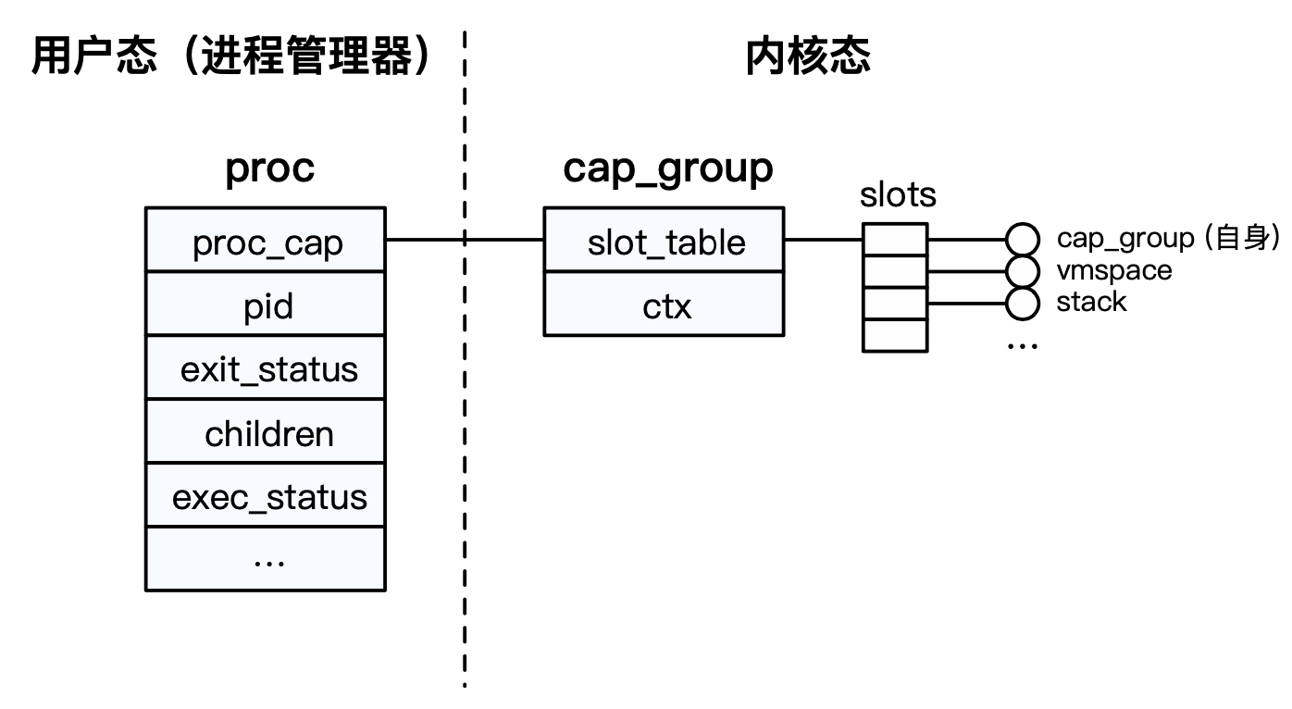
PCB的解耦设计
内核态：cap_group (能力组)
将资源（进程、内核栈、虚拟地址空间）均抽象为对象
访问对象的凭证称为能力，而进程是分配和管理资源的基本单位
0号cap：cap_group
1号cap：vmspace
在sys_create_cap_group函数中可以看到

Slide 58
PCB的解耦设计
内核态：cap_group (能力组)
用户态：proc
父子进程关系、退出状态等均移到用户态管理

